Slide 1
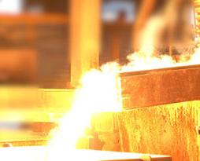
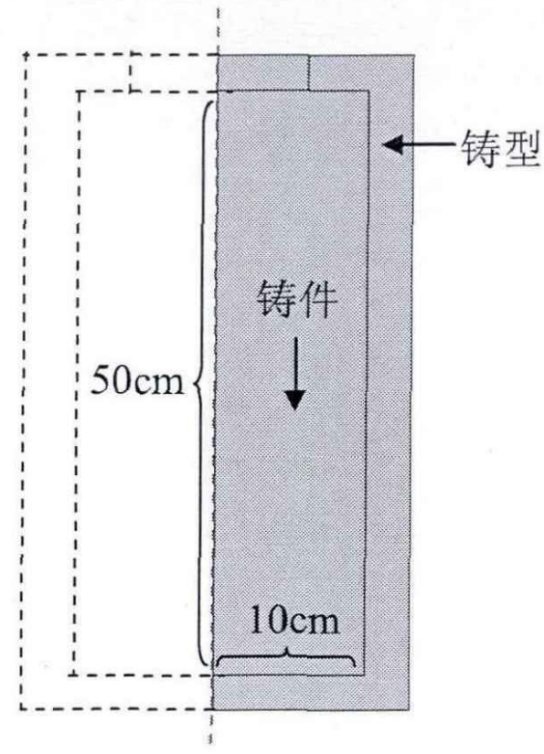

刚玉砂型对熔铸锆刚玉冷却过程的影响
通过模拟，考察不同厚度刚玉砂型对锆刚玉冷却过程中的温度、热通量及热应力的大小和分布的变化规律，并分析这些变化对铸件冷却效果的具体作用。
李桥* 杨道媛* 袁斐* 任思萌*
*郑州大学 高温功能材料河南省重点实验室 河南郑州 450052
摘要
熔铸锆刚玉材料是玻璃窑炉的核心内衬材料，其砖块通常较大，在浇铸和冷却过程中容易产生裂纹缺陷，导致成品率低。此外，砖体内部由于不同晶相的偏析，可能导致材料性能在各部位出现不一致。直接通过实验来研究并解决这些问题代价较高且耗时冗长，操作也较复杂，难以进行定性分析。
因此，使用 COMSOL Multiphysics 模拟软件，通过改变砂型厚度来分析冷却过程中温度、热通量和热应力的大小及分布变化规律，有助于理解砖体的冷却过程，进而探讨裂纹缺陷和晶相偏析的成因，从而为实际生产中合理选用砂型提供指导，提升生产效率和成品质量。
模拟实验方法
本模拟的耐火材料砖尺寸为200mm×300mm×500mm,铸型尺寸分别设置为30、40、50、60、70和80 mm,考虑到模型具有对称的特点，为了缩短计算时间，选取模型截面的1/2参与计算，设定求解时间范围为60～84000s。为简化模型，作出以下假设：1)铸造过程中，33#AZS 熔体瞬时充满型腔。2)砂型和熔体均具有初始均匀的温度场。3)凝固开始时，熔体处于零应力状态。4)冷却系统各向同性。5)铸件与铸型始终处于理想接触状态。6)铸件与铸型接触表面不发生物理或化学作用。
结论
(1)在冷却初期，砂型厚度对铸件最高温度影响较小，角部和表层区域先行凝固，中心区域温度下降缓慢，随后角部和表层区域温度有所回升，有助于缓解冷却应力；中期冷却时，砂型越厚，铸件温度开始下降越早，但降温速率逐渐放缓；后期降温趋缓，各区域温差减少直至冷却完成。
(2)砂型厚度越小，冷却中期热通量的最大值保持稳定的时间越长，有利于逐层凝固的结构形成；较厚的砂型则在冷却后期减缓了降温速率，有助于降低铸件内部热应力，避免冷却应力的集中。
(3)随着砂型厚度增加，应力峰值出现的时间缩短，冷却中期，随着砂型厚度从30mm 增加至60mm，热应力峰值逐步下降，在厚度达到70mm 时，热应力反而略有上升，冷却后期热应力的最大值持续降低，并且与砂型厚度的关系不再明显。厚度超过60mm 的砂型使铸件的最大热通量持续降低，但在冷却后期不利于铸件表面热应力的消除。此外，增加砂型厚度会提高生产成本，因此刚玉砂型的最佳厚度为60mm。
参考文献
[1]常庆明，方健，王丽，张冬晓，王周福.熔铸AZS材料的铸造充型及凝固过程数值模拟[J].耐火材料，2015,(5):344-348
[2]夏伟，王志刚，刘昌明.熔融AZS33型耐火材料砖有限元模型冷却过程的计算机仿真[J].冶金自动化，2011,(3):29-34,50
[3]杨道媛，袁斐，柳少山，等.砂型厚度对熔铸锆刚玉冷却过程中传导热通量的影响[J].耐火材料，2013,47(05):341-344.
[4]柳百成.铸件充型凝固过程数值模拟国内外研究进展[J].铸造，1999,48(8):40-45.
[5]孙逊，安阁英，苏仕方，等.铸件充型凝固过程数值模拟发展现状[J].铸造，2000,49(2):84-89
Excerpt from the Proceedings of the COMSOL Conference 2024 Shanghai

